Slide 1
Шедевры русской живописи
"Незнакомка"
"Опять двойка"
"Бурлаки на Волге"
"Охотники на привале"
"Три богатыря"
"Утро в сосновом бору"

Slide 2
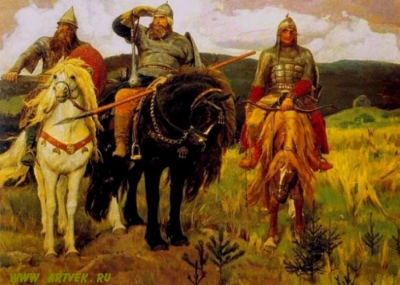

Slide 3
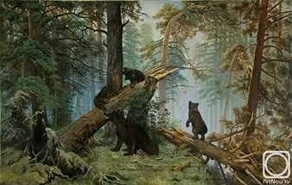

Slide 4
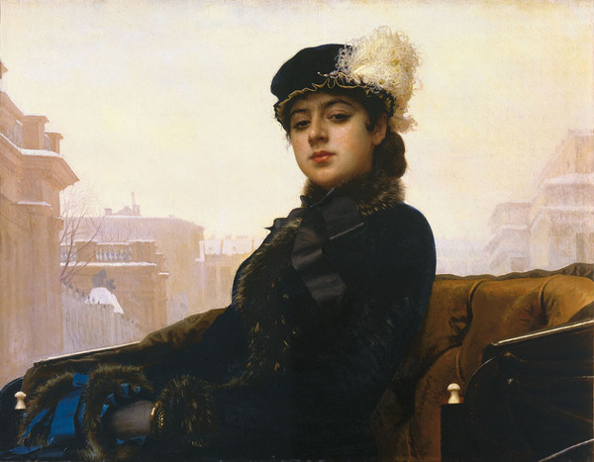

Slide 5
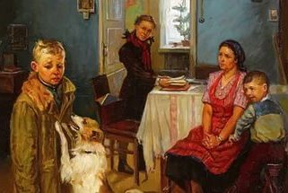

Slide 6
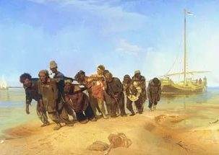

Slide 7
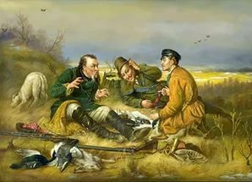

Slide 8
Использованные ресурсы:
1. Охотники на привале http://gid-po-peterburgu.ru/images/sights/na-privale.jpg
2. Незнакомка https://yandex.ru/images/search
3. Утро в сосновом бору http://s.picture-russia.ru/wpic/l/3/1/31e5b301d299583fbdbdebec46857750.jpg
4. Три богатыря http://pravznak.msk.ru/uploads_user/4000/3211/33821.jpg
5. Бурлаки на Волге https://im1-tub-ru.yandex.net/i?id=5f1af834551b1544f9c79eb51ada9c5e&n=33&h=215&w=344
6. Опять двойка https://im1-tub-ru.yandex.net/i?id=831516883922d7ab74bce77d3318642c&n=33&h=215&w=360

